Slide 1
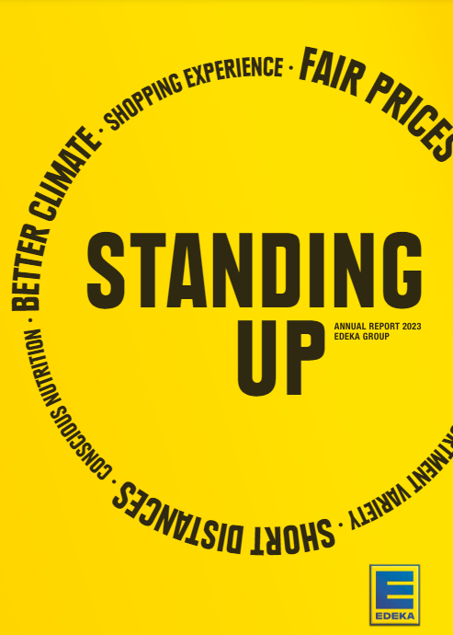
Resumen resultados anuales Edeka 2023.
Desarrollos del líder del mercado alemán en un año marcado por la inflación.
Grocery-retail.com
26 abril 2024

Slide 2
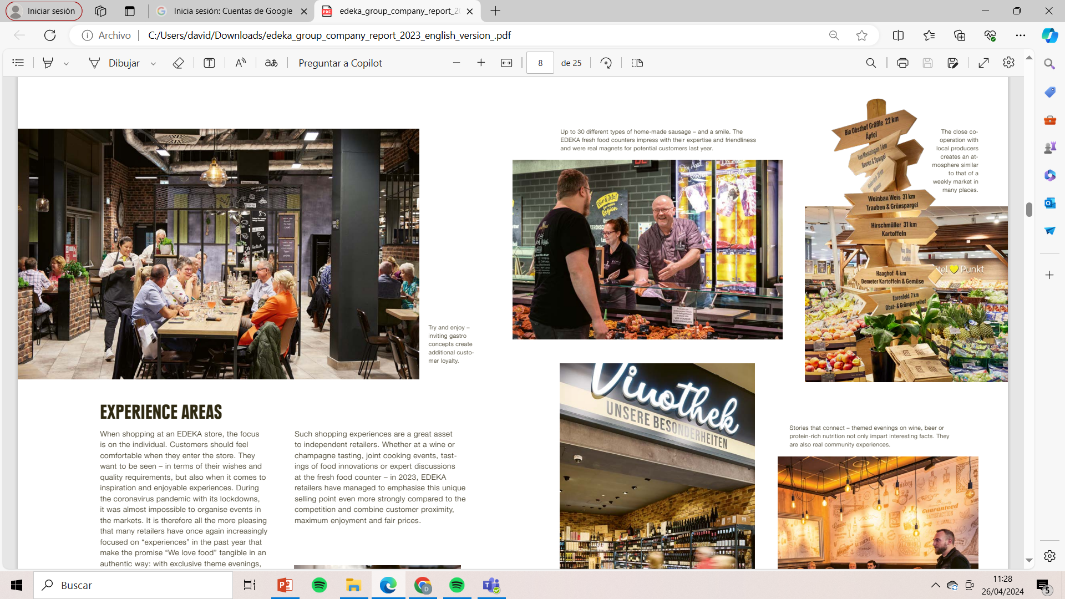

Un año 2023 muy sólido para el líder del mercado alemán
El área de negocio principal de la red EDEKA son los 6.700 supermercados e hipermercados fijos, la mayoría de los cuales están gestionados por unos 3.400 comerciantes independientes.
A lo largo del año, los empresarios de EDEKA generaron unas ventas de 39,3 mil millones de euros (+ 7,7 por ciento en ventas comparables, el aumento fue de casi un 5 por ciento); De acuerdo con el objetivo de la cooperativa de promover el espíritu empresarial entre sus propias filas, los mayoristas de EDEKA aumentaron un total de 91 tiendas autogestionadas a comerciantes independientes, 45 de las cuales fueron entregadas a empresas emergentes.
A lo largo del año, 122 jóvenes emprendedores dieron el paso al autoempleo con su propia tienda EDEKA. En los últimos cinco años, el número ascendió a un total de 538 empresas emergentes.
Abril 2023

Slide 3

Inversión en precios y negociaciones con proveedores.
En 2023, EDEKA también invirtió significativamente en los precios al consumo, también a expensas de su propio margen comercial. Al mismo tiempo, EDEKA se opuso resueltamente a las exigencias excesivas de precios por parte de los grupos de marcas internacionales.
Los huecos a corto plazo en el lineal de marcas se compensaron con éxito ofreciendo artículos alternativos de marca y de marca propia. A través de intensas negociaciones, la asociación logró llegar a un acuerdo con casi todos los proveedores a finales de año y reducir significativamente los márgenes de precios requeridos. EDEKA también ha reducido permanentemente los precios de alrededor de 3.200 artículos en todas las gamas de productos.
Abril 2023

Slide 4
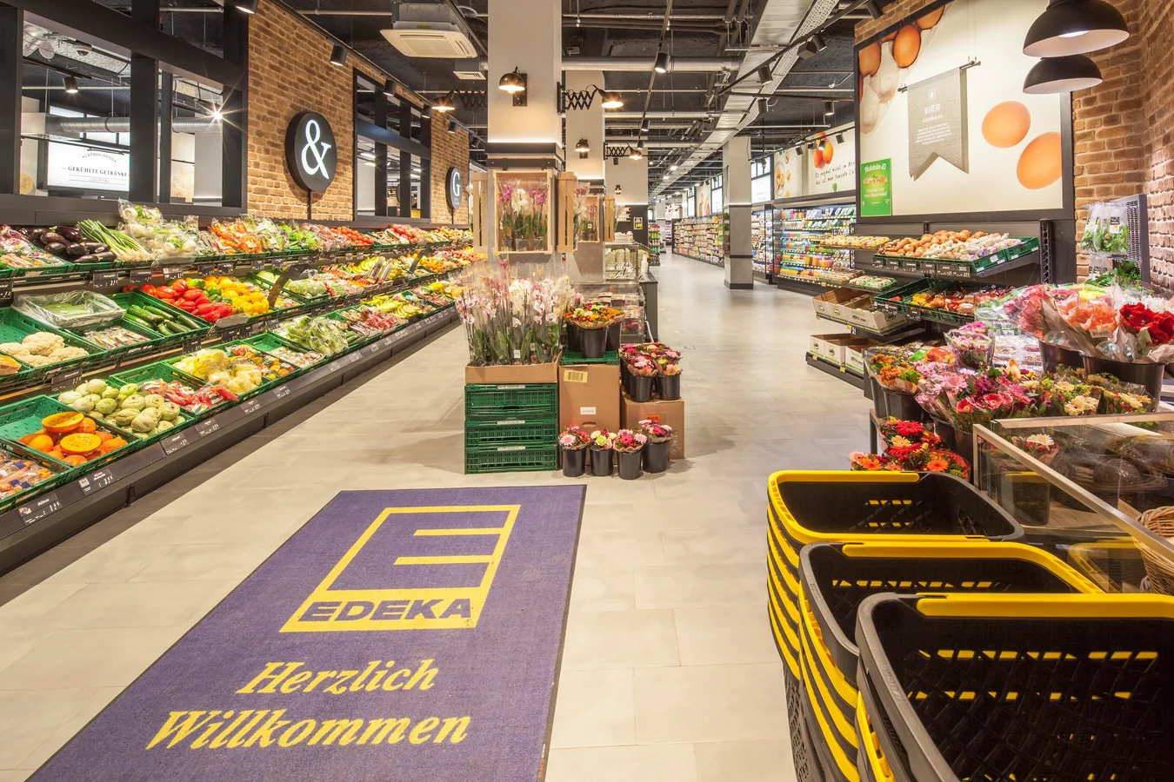
EDEKA: seguir expandiéndose
EDEKA incrementó sus inversiones en infraestructura comercial en Alemania: en total, alrededor de 2.800 millones de euros fluyeron a través de la asociación para TI, logística, ampliación de capacidades de producción y apertura de tiendas modernas.
Con 249 nuevos puntos de venta, EDEKA (133) y Netto Marken-Discount (116) mantuvieron su alto ritmo de expansión. La superficie total de ventas de las 11.048 tiendas aumentó a 12,1 millones de metros cuadrados (+ 1,1 por ciento).
Para el presente ejercicio están previstas inversiones por un total de unos 3.100 millones de euros.
La estrategia de verticalización también continuará consecuentemente: en julio de 2023, EDEKA adquirió el productor italiano de pasta Pasta Rey, incluido el propio molino para la producción de sémola de trigo duro.
Abril 2023

Slide 5
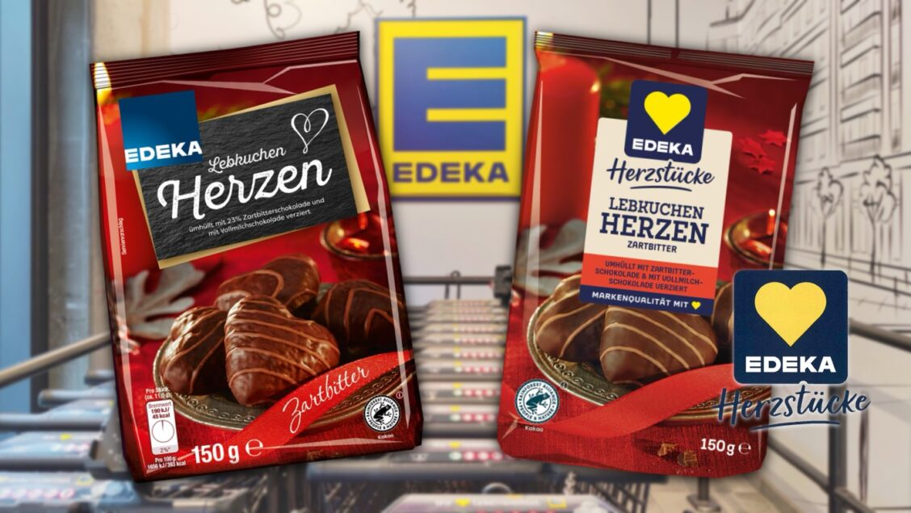
Marca propia: Una de las fortalezas de EDEKA
Las marcas propias como GUT&GÜNSTIG y EDEKA obtuvieron resultados especialmente positivos en 2023. En tiempos de aumento del costo de la vida, cada vez más clientes recurren a productos con la esquina roja o el cuadrado azul.
En el actual año 2024, la atención se centra principalmente en la gama de diferenciación: la marca propia EDEKA tendrá una nueva apariencia bajo el nombre “EDEKA Herzstücks”.
Esto agudiza el perfil de la marca y aumenta la conciencia del consumidor sobre valores como la calidad, la sostenibilidad y la innovación.
Abril 2023

Slide 6
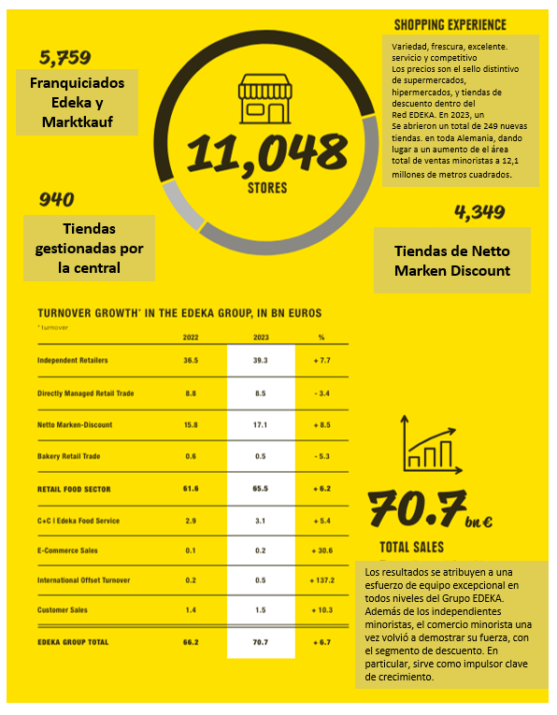
Edeka en Cifras
Una vez más, en el ejercicio 2023, el principio cooperativo de la EDEKA el grupo demostró su eficacia.
Un desempeño económico sólido, destacado por un aumento del 6,7% en las ventas, subraya la concertación esfuerzo en todos los niveles de la asociación.
Minoristas independientes, regionales, mayoristas y la sede de EDEKA colaboraron a la perfección a pesar de una
panorama económico desafiante. La trayectoria de la empresa atestigua la sabiduría para aprovechar cada oportunidad y aprovechar las fortalezas para prosperar.
Abril 2023

Slide 7
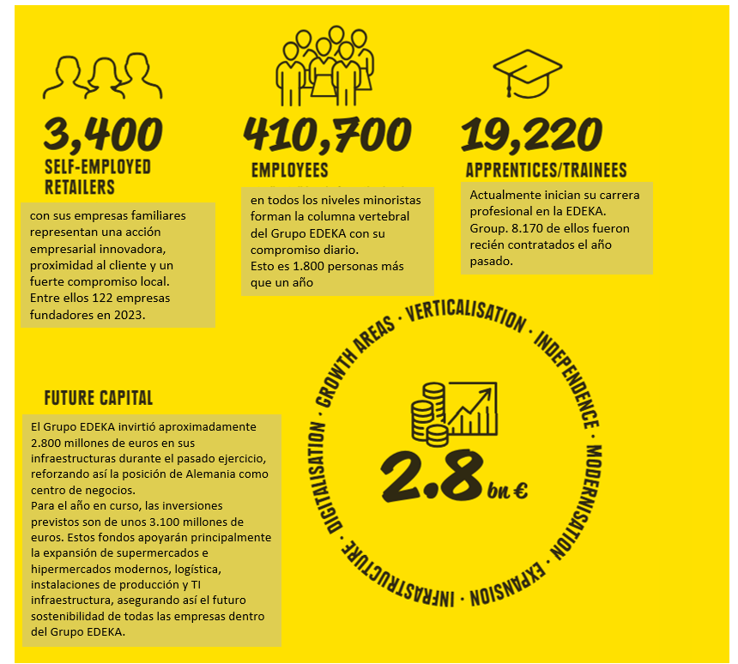
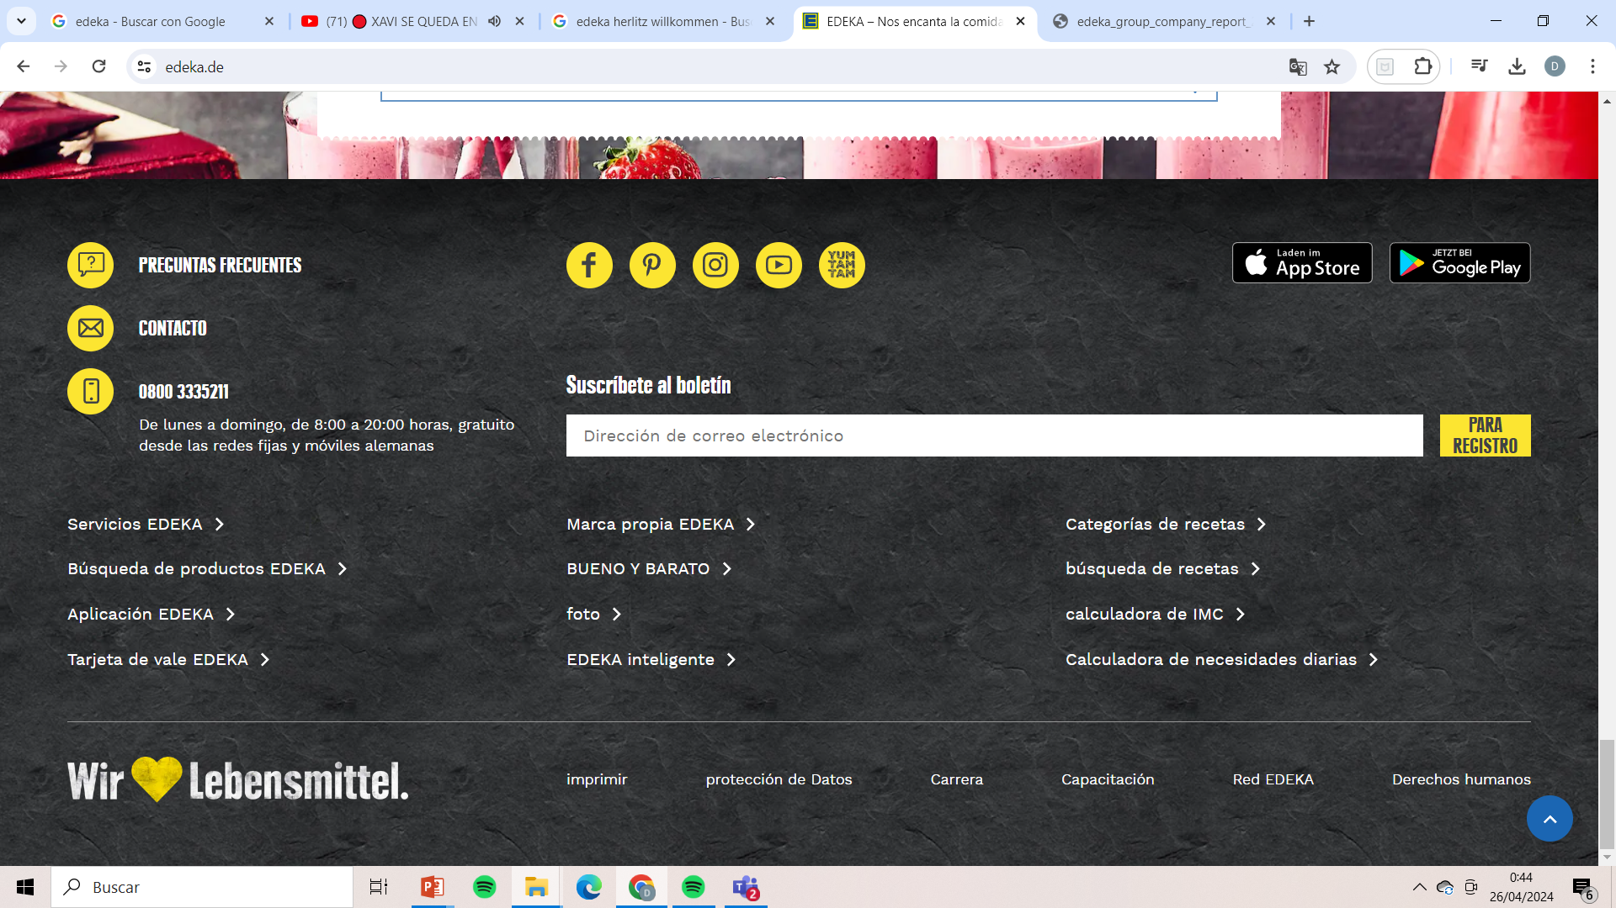
Edeka en cifras
Abril 2023

Slide 8
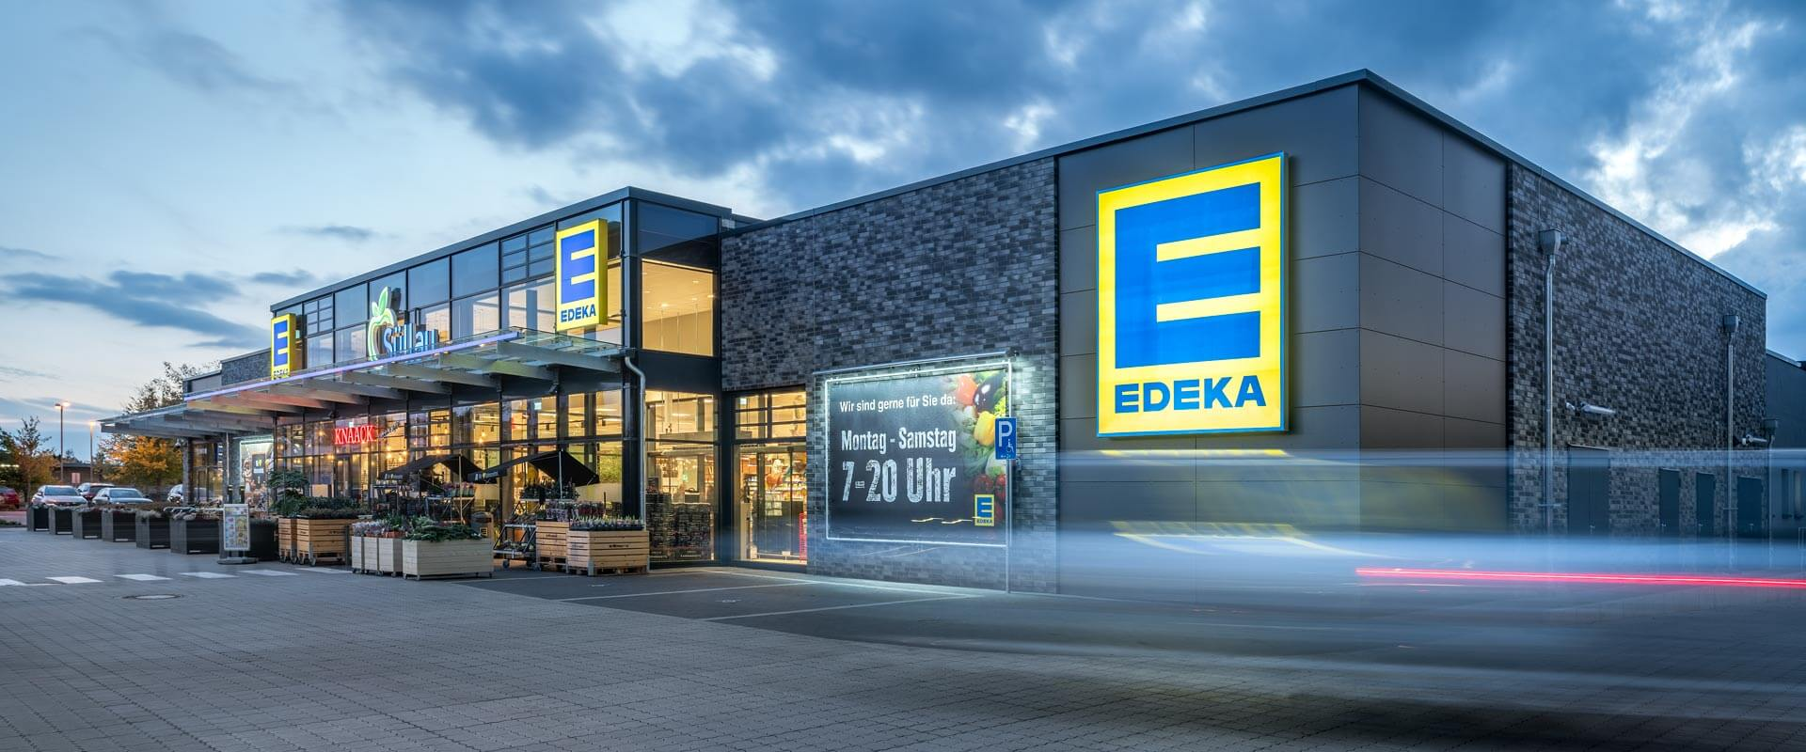
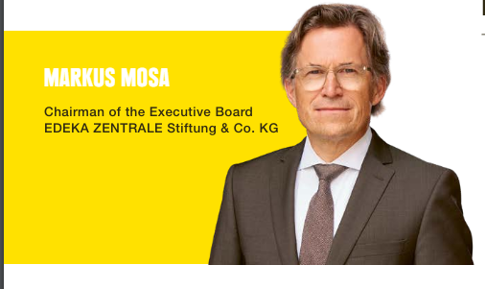
Edeka: planeando el mañana
“Para el grupo EDEKA, el año 2023 se caracterizó por una apariencia unida y una actitud clara, por un lado, pero también por una gran voluntad de cambio.
Especialmente durante las intensas negociaciones con los grupos industriales globales, hemos adoptado una posición clara: por alimentos asequibles, en beneficio exclusivo de nuestros clientes", afirma Markus Mosa, presidente de la junta directiva de EDEKA ZENTRALE Stiftung & Co. KG. “Me gustaría agradecer especialmente a nuestros empresarios de la red EDEKA, que afrontaron todos los desafíos con valentía y energía”.
“AQUÍ EN EDEKA HEMOS TOMADO UNA POSTURA CLARA EN CONTRA DE CORPORACIONES INDUSTRIALES QUE OPERAN A NIVEL MUNDIAL. ABOGAMOS POR COMESTIBLES ASEQUIBLES,
TOTALMENTE EN LÍNEA CON LOS INTERESES DE NUESTROS CLIENTES.”
Abril 2023

Slide 9
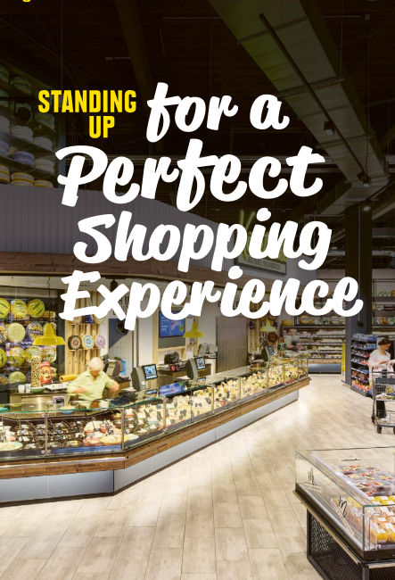
Edeka busca la experiencia de compra perfecta
En vista de las altas tasas de inflación y la caída del consumo, 2023 fue un año lleno de desafíos para el sector minorista de alimentos en Alemania. Aunque los aumentos fueron acompañados por mayores ventas, también
provocó una disminución del volumen vendido.
Las tiendas de descuento fueron las principales beneficiarios de la “degradación”, es decir, de la búsqueda de alternativas de productos más baratos, hasta que aparecieron los minoristas de gama completa para recuperar cuota de mercado a partir del otoño.
Para el Grupo EDEKA, la diversificación de sus formatos de venta también se amortizó en el pasado ejercicio. La asociación es participar activamente allí donde los alimentos se cruzan con los consumidores.
Todas las áreas de negocio minorista tuvieron un desempeño exitoso en 2023 y en algunos casos recuperaron el terreno perdido.
El segmento de descuento con Netto Marken-Discount se benefició especialmente de una mayor sensibilidad al precio. Sin embargo, también se logró una recuperación en el negocio de gama completa durante el transcurso de 2023, principalmente gracias al compromiso de los minoristas independientes EDEKA: se centraron en su fortalezas competitivas tradicionales y cada vez más de con la experiencia compra, eventos para clientes y ofertas de catering – siempre basados ​​en precios competitivos. El Grupo EDEKA también ganó más cuota de mercado en el negocio online con su Picnic, socio de rápido crecimiento.
Abril 2023

Slide 10
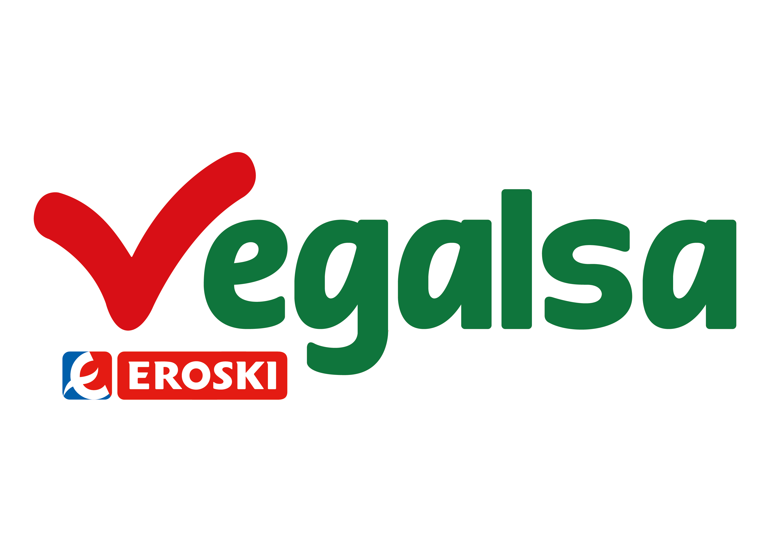
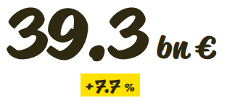
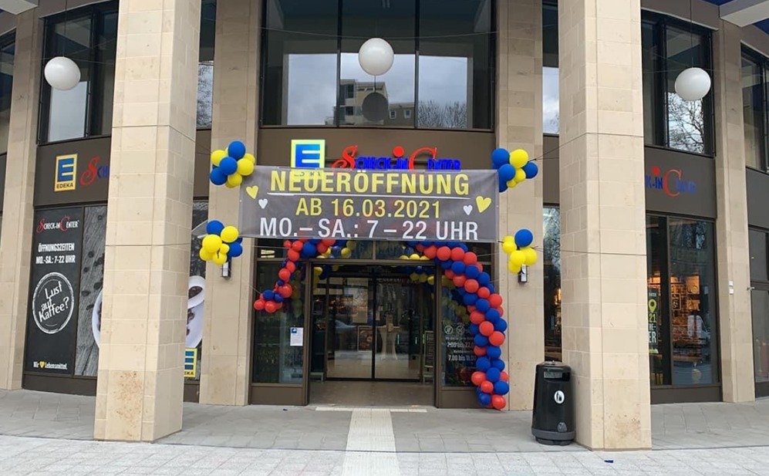
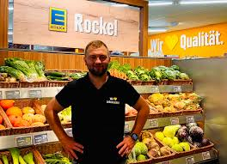
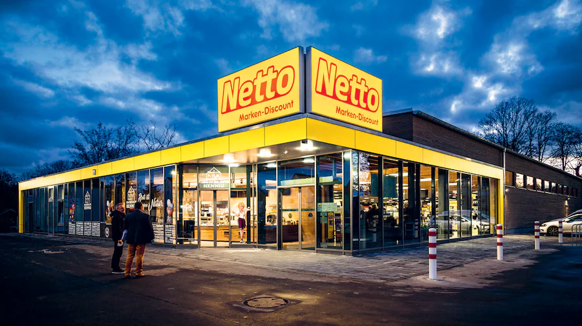
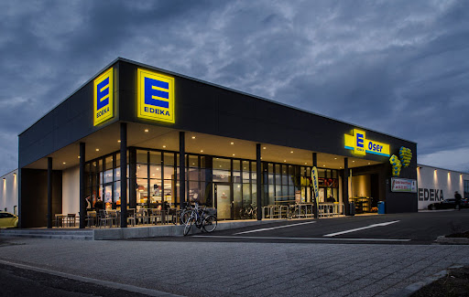
EDEKA en cifras
Fortalezas que diferencian a EDEKA del resto
Competencia: experiencia de compra, variedad, marca propia, servicio y asesoramiento personalizado.
3.400 emprendedores
poseen la mayor proporción del total de
ventas en el Grupo EDEKA
223.000
Empleados en las franquicias
133
Aperturas en 2023
Ventas de franquiciados en 2023
6.699
8,5€ bn
Puntos de venta EDEKA en Alemania
11.048
Puntos de venta EDEKA+NETTO
+4,3%
Ventas canal Cash&carry 2023
Abril 2023

Slide 11
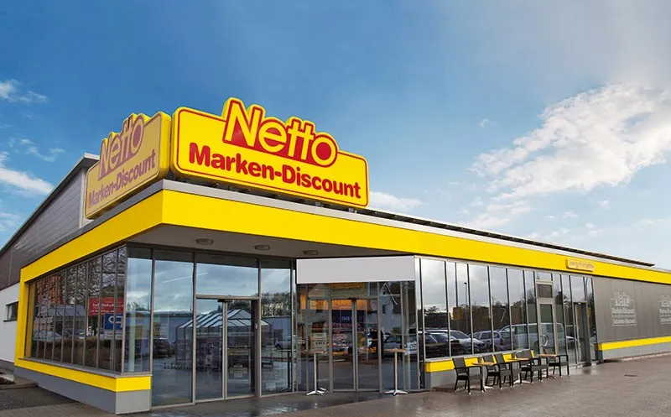
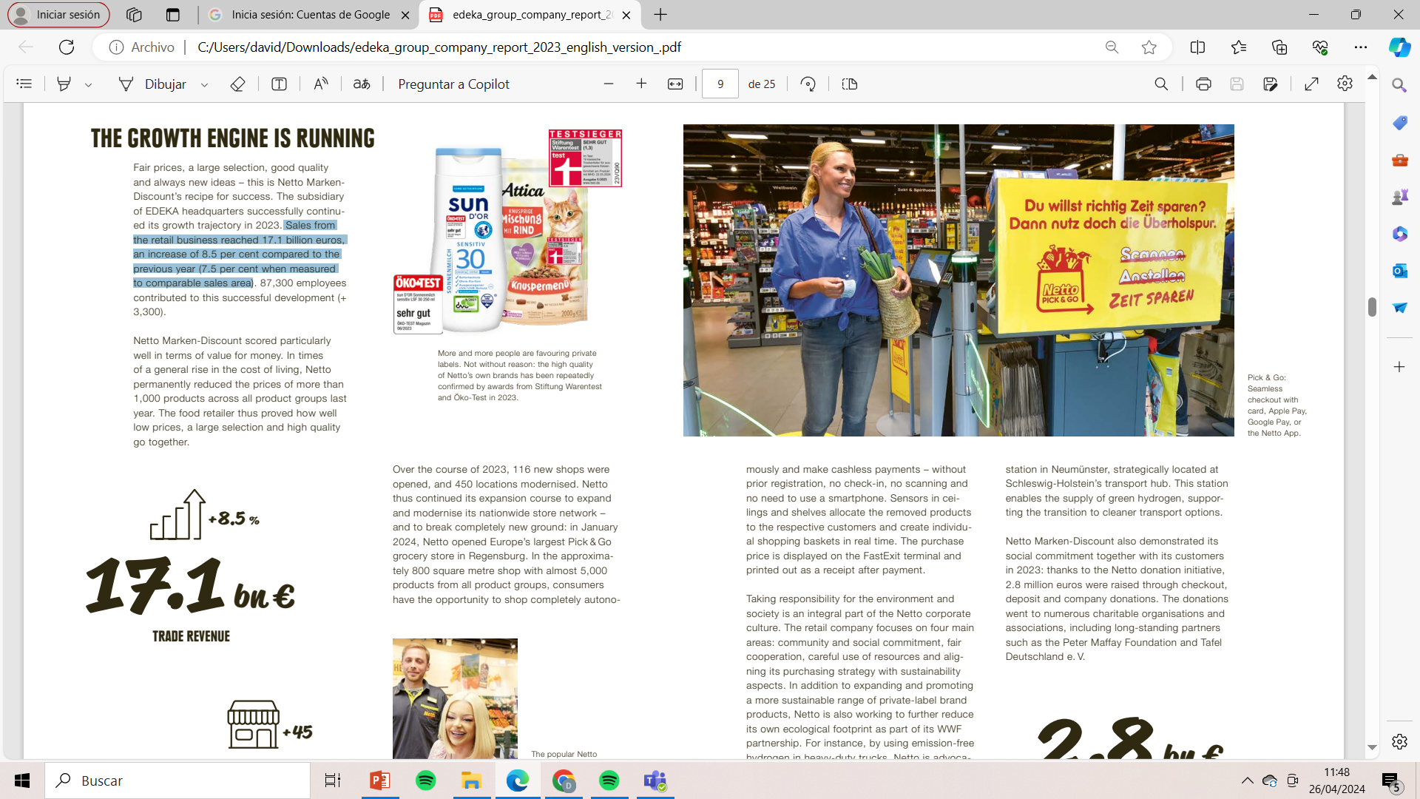
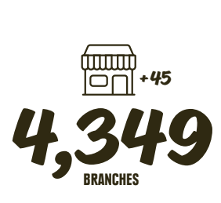
Netto Marken Discount
17,1€ mil millones
87.300
Empleados
Ventas en 2023
Tiendas
A lo largo de 2023, se abrieron 116 nuevas tiendas y modernizado 450 locales. Netto continuó así su curso de expansión para expandirse y modernizar su red de tiendas a nivel nacional – y abrir caminos completamente nuevos: en enero 2024, Netto abre el Pick & Go más grande de Europa tienda de comestibles en Ratisbona. En la tienda de aproximadamente 800 metros cuadrados con casi 5.000
productos, los consumidores tienen la oportunidad de comprar completamente de manera autónoma
Abril 2023

Slide 12
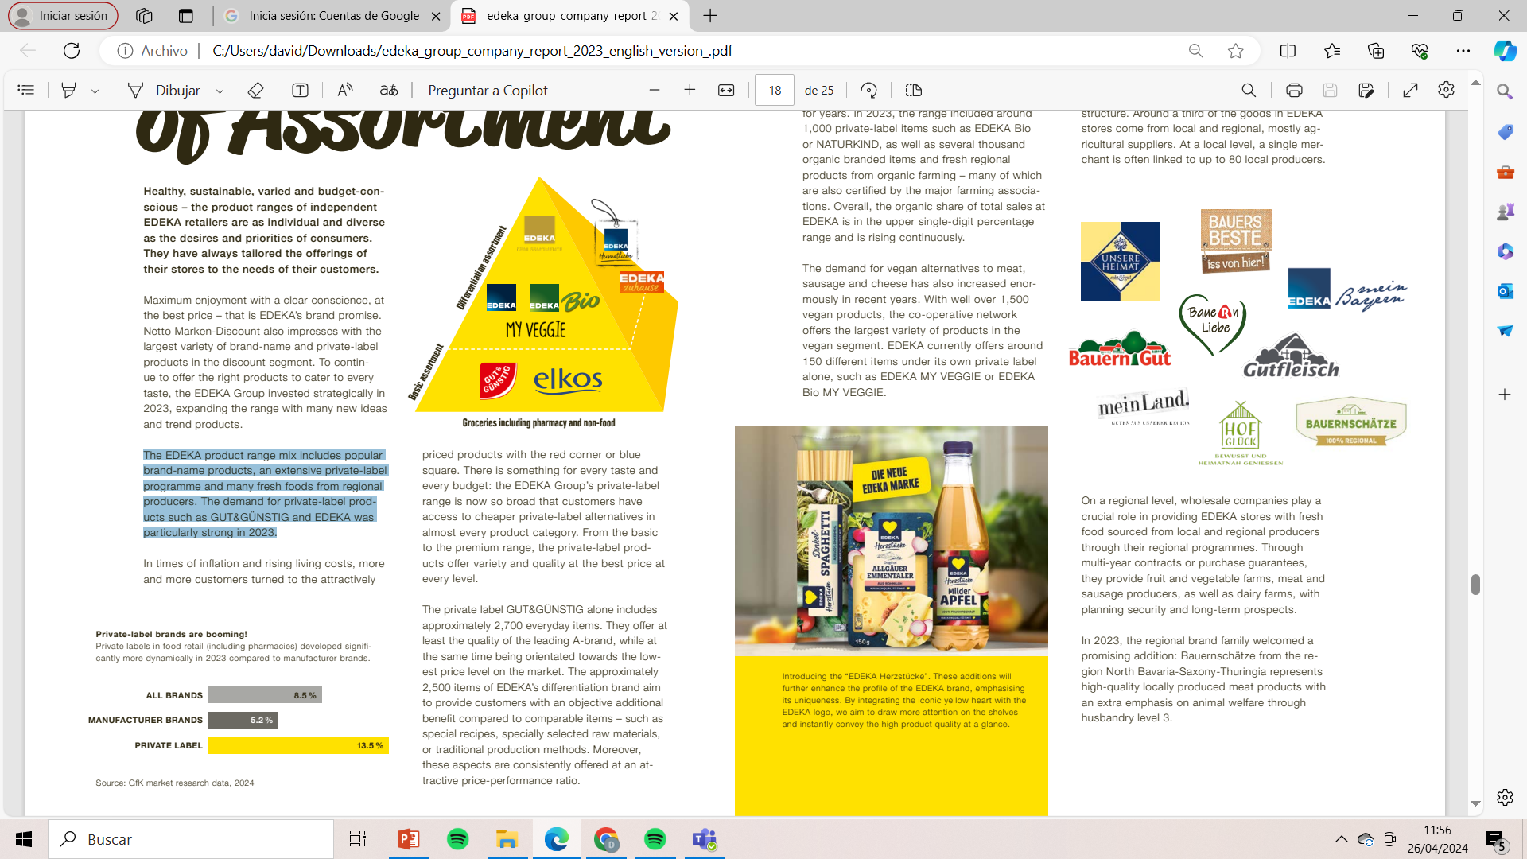
EDEKA: Marca propia.
La gama de productos EDEKA incluye productos populares
productos de marca, una amplia gama de marcas privadas
y muchos alimentos frescos de la región de los productores. La demanda de productos de marca blanca como GUT&GÜNSTIG y EDEKA aumentó particularmente fuerte en 2023.
Sólo la marca privada GUT&GÜNSTIG incluye aproximadamente 2.700 artículos cotidianos que ofrecen la calidad de la marca líder, mientras que al menos al mismo tiempo orientado hacia el nivel de precios más bajo del mercado. El aproximadamente 2.500 artículos del objetivo de diferenciación de marca de EDEKA para proporcionar a los clientes un objetivo adicional beneficio en comparación con artículos comparables, como recetas especiales, materias primas especialmente seleccionadas, o métodos de producción tradicionales.
Abril 2023

Slide 13

Edeka resultados 2023
Abril 2023

